Slide 1
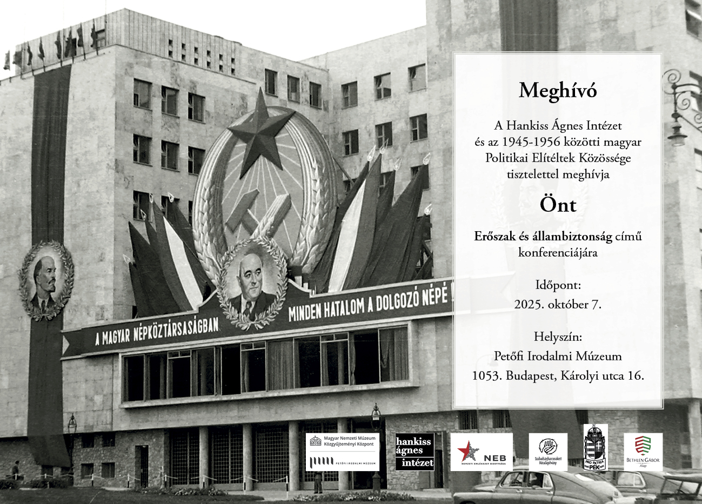
Meghívó
A Hankiss Ágnes Intézet
és az 1945-1956 közötti magyar Politikai Elítéltek Közössége tisztelettel meghívja
Önt
Erőszak és állambiztonság II.
című konferenciájára
Időpont
2026. október 14.
Helyszín:
Petőfi Irodalmi Múzeum
1053. Budapest, Károlyi utca 16.

Slide 2
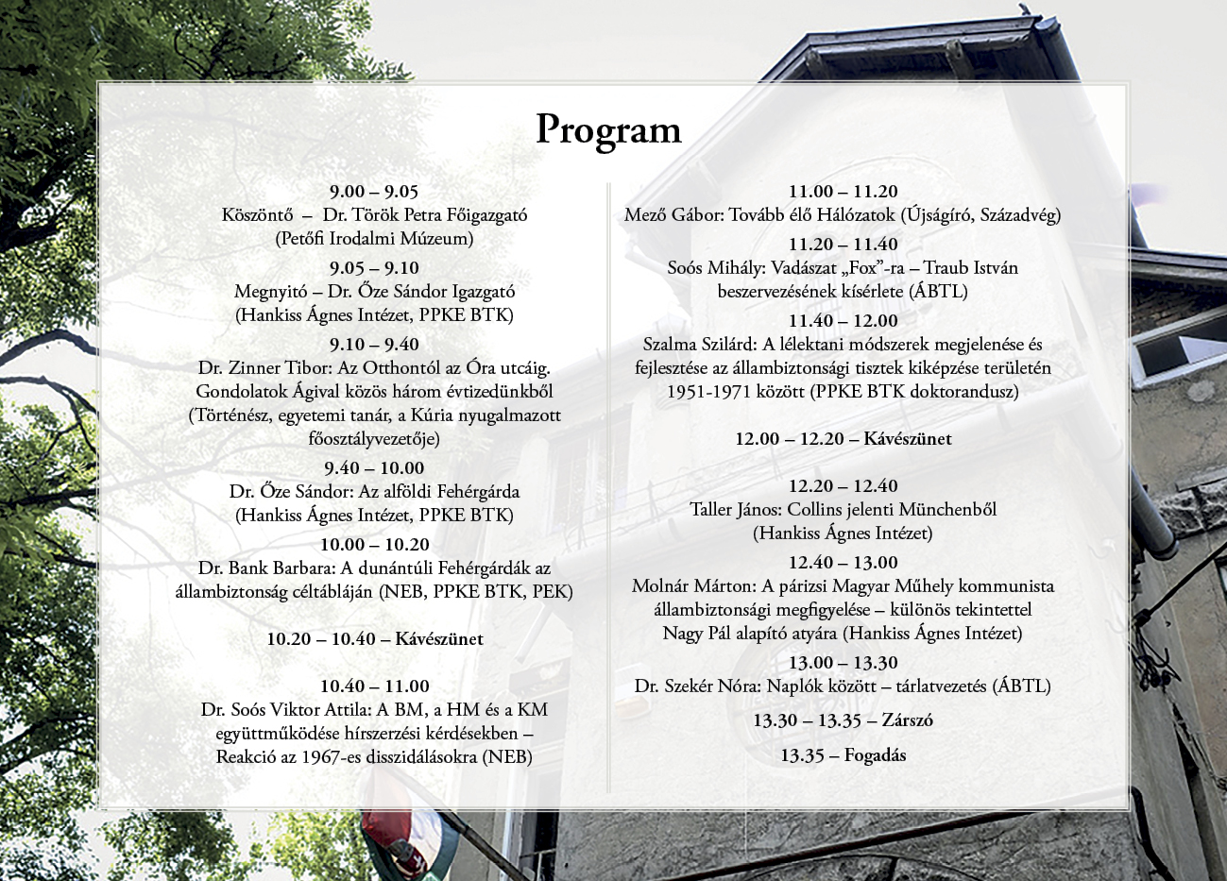
Program
8.30-9.00 Regisztráció, érkezés | 10.30 – 11.00 Kávészünet
9.00 – 9.05 Köszöntő Dr. Török Petra Főigazgató (Petőfi Irodalmi Múzeum) | 11.00 – 11.20 Ausztria, mint emigrációs tranzitország Soós Mihály (ÁBTL)
9.05 – 9.10 Megnyitó Dr. Őze Sándor Igazgató (Hankiss Ágnes Intézet) | 11.20 – 11.40 Snagov Dr. Bank Barbara (PEK, PPKE, NEB)
9.10 – 9.30 A Hankiss Ágnes Intézet 1956-os témákban Dr. Őze Sándor (Hankiss Ágnes Intézet) | 11.40 – 12.00 Az 1956-os forradalom Hankiss Ágnes írásaiban Molnár Márton (Hankiss Ágnes Intézet)
9.30 – 9.50 1956 Kárpátalján: Szolidaritás és megtorlás Dr. Váradi Natália (II. Rákóczi Ferenc Egyetem, Beregszász) | 12.20 – 12.40 Ki gépen száll tova Taller János (Hankiss Ágnes Intézet)
9.50 – 10.10 Az én 56-om Lengyel János (POFOSZ) | 12.40 – 12.45 Zárszó Dr. Bank Barbara (PEK)
10.10-10.30 Iskolák és az állambiztonság Szalma Szilárd (PPKE) | 12.45 Fogadás

